Slide 1

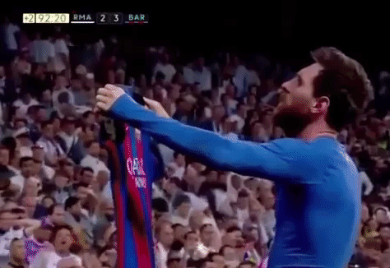
trabajo practico power point
ALUMNO:NUÑEZ LISANDRO
PROFESORA: ANDREA GOMEZ
CURSO:1 A
AÑO:2025
COLEGIO:DEL PRADO

Slide 2
PREGUNTAS

Slide 3
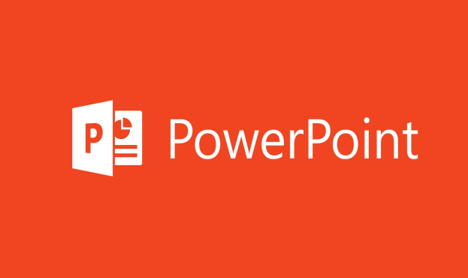
DEFINICION DER POWERPOINT Y UTILIDAD
PowerPoint es un programa informático que tiene como fin realizar presentaciones en forma de diapositivas. Se podría decir que las tres funciones principales de este programa
https://concepto.de/powerpoint/

Slide 4

CARACTERISTICAS MAS IMPORTANTES DE POWER POINT
Diseño y maquetación de diapositivas
Integración multimedia
Animaciones y transiciones
SmartArt y gráficos
Colaboración y compartición
https://www.theknowledgeacademy.com/blog/features-of-powerpoint/

Slide 5
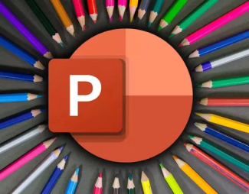
FUNCIONES QUE CUMPLEN CADA ELEMENTO DE POWER POINT
Diapositivas: Las páginas individuales en las que se crea y muestra el contenido.
Texto: Se puede agregar y formatear texto en las diapositivas.
Imágenes y gráficos: Se pueden insertar imágenes, gráficos y otros elementos visuales.
https://www.studocu.com/es-mx/messages/question/8302579/cuales-son-los-elementos-que-componen-a-powerpoint

Slide 6

Tipo de vistas explicación de cada una
Normal: esta es la vista que cargamos de forma predeterminada y que nos permite modificar la presentación y diseñarla desde cero.
Vista esquema: nos permite movernos entre las diferentes diapositivas de una manera mucho más fluida en modo esquemático. Permite la importación de esquemas desde el editor de textos Word.
https://www.softzone.es/noticias/programas/tip-vistas-patrones-powerpoint/

Slide 7

ANIMACION
efecto visual aplicado a elementos individuales (texto, imágenes, etc.) de una diapositiva para agregar movimiento o interés visual durante la presentación.
Quitar una animación.
Para quitar una animación, seleccionamos el número que la representa en la diapositiva y pulsamos la tecla SUPR.
Tipos de animaciones.
Si observas la vista previa de las animaciones verás que se representan con una estrella que dibuja más o menos el efecto que produce. Esta estrella se aprecia en tres colores distintos:
Verde para las animaciones de entrada. Es decir, las que se suelen aplicar para mostrar o iniciar el objeto.

Slide 8
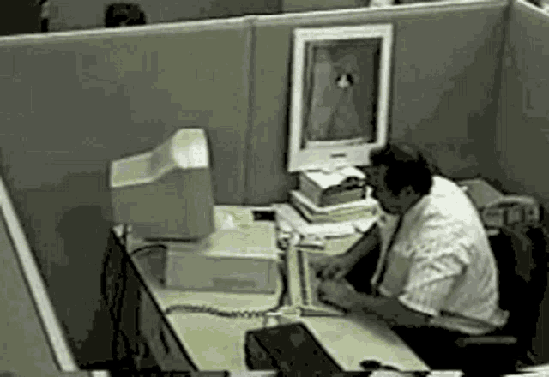
Por último encontramos las trayectorias de animación, que no se representan por una estrella, sino por una línea que dibuja el camino que recorrerá el objeto. Como podemos ver en esta imagen hay diferentes tipos de trayectorias, incluso Ruta personalizada que permite dibujar la ruta con total libertad utilizando el ratón.
Encontrarás gran variedad de animaciones al desplegar el botón Más Más.

Slide 9
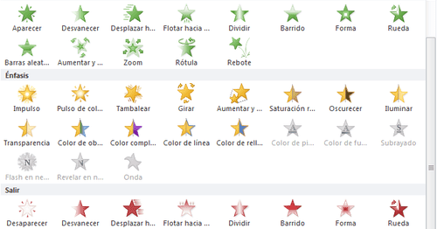
En este grupo también podemos Copiar animación para reproducir exactamente la misma sobre otro objeto, o utilizar el menú Desencadenar, que permite escoger qué acción inicia la animación. Gracias a este menú, podríamos, por ejemplo, mostrar un objeto solo si se hace clic previamente en otro.
https://www.aulaclic.es/powerpoint-2016/t_15_1.htm

Slide 10
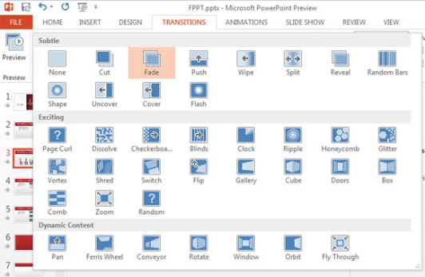
TRANSICION
Una transición es un efecto de animación que tiene lugar cuando pasas de una diapositiva a la siguiente. En el editor de presentaciones ONLYOFFICE, puedes elegir un efecto para una sola diapositiva o para toda la presentación, controlar la velocidad, e incluso personalizar las propiedades de los efectos de transición.
https://www.aulaclic.es/powerpoint-2016/t_15_1.htm

